Slide 1









Slide 2

Rất nhiều năm về trước, con người vì muốn có đất ở và trồng trọt nên đã không ngần ngại khai hoang và xâm chiếm đất rừng. Chính vì điều đó đã làm cho bầy voi không có nơi để ở, phải dắt nhau vào sâu trong rừng để tìm chỗ sống.
Dạo gần đây, người dân đã phát hiện ra rất nhiều dấu chân của đàn voi. Có lẽ đàn voi đã trở lại. Các bạn sẵn sàng đi khám phá cùng tớ không?

Slide 3



Slide 4



Bạn nhìn kìa! Đó là dấu chân của đàn voi đó! Chúng ta cùng theo dấu chân xem có những gì nào nhé!

Slide 5

1. Đặt tính rồi tính:
207 x 8 9 160 x 5
5 481 : 7 57 436 : 6
207
8
1 656
9 160
5
45 800
5 481
7
57 436
6
x
x
58
783
3 4
9 572
Để biết những dấu chân của voi sẽ dẫn chúng ta đến đâu. Bạn hãy hoàn thành bài tập này nhé!
21
43
16
0
0

Slide 6
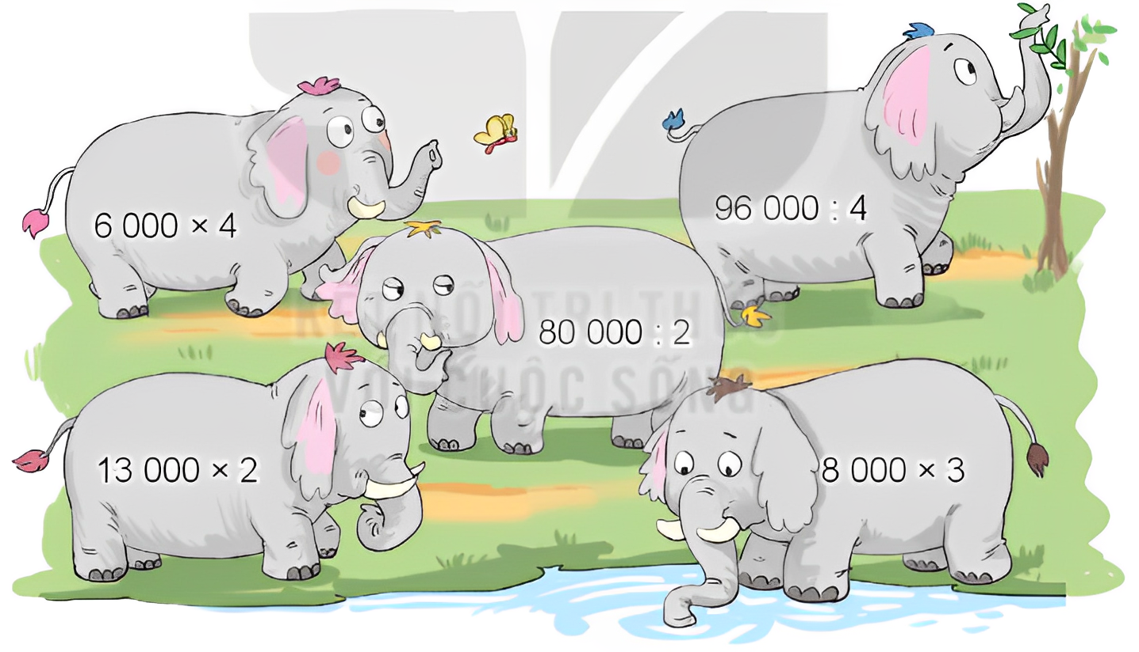
Wow! Những chú voi đáng yêu đang kiếm ăn và uống nước cạnh bờ suối. Tớ mời các bạn đến với thử thách tiếp theo nhé!

Slide 7
2. Đố bạn những chú voi nào được cùng một mẹ sinh ra đấy! Gợi ý: Những chú voi cùng một mẹ sinh ra sẽ mang phép tính có kết quả bằng nhau.
24 000
4
2
40 000
24 000
3
1
5
26 000
24 000
Notes:
Kích vào từng số 12345 để hiện kết quả -> kích vào đề bài để hiện kết quả

Slide 8

Vậy mẹ của các chú voi ấy đâu rồi nhỉ? Các bạn sẵn sàng đi tìm cùng với tớ không?

Slide 9
3. Tính giá trị của biểu thức:
a) 4 105 x 9 : 5 b) 24 048 : (4 x 2)
= 36 945 : 5 = 7 389
= 24 048 : 8
= 3 006
Muốn tìm được mẹ của những chú voi kia chúng mình cùng làm bài tập sau nhé!

Slide 10
Bạn đã hoàn thành nhiệm vụ! Chúng mình cùng lội qua suối sang bờ bên kia để khám phá tiếp nhé!

Slide 11


À thì ra voi mẹ đang dẫn voi em sang bờ bên kia kiếm ăn đấy!

Slide 12
4. Việt mua 1 quyển truyện thiếu nhi và 2 cái bút. Giá 1 quyển truyện thiếu nhi là 18 000 đồng, giá 1 cái bút là 8 500 đồng. Hỏi Việt phải trả người bán hàng bao nhiêu tiền?
Trời dường như đã muộn! Em hãy giúp voi mẹ gọi các con của mình quay trở lại để cùng nhau về nhà qua bài tập sau nhé!

Slide 13
Tóm tắt
1 quyển truyện : 18 000 đồng
1 cái bút: 8 500 đồng
1 quyển truyện và 2 cái bút: … đồng?
Bài giải:
Giá tiền của hai cái bút là:
8 500 x 2 = 17 000 (đồng)
Việt phải trả người bán hàng số tiền là:
18 000 + 17 000 = 35 000 (đồng)
Đáp số: 35 000 đồng.

Slide 14


Vậy là 5 mẹ con nhà voi đã gặp nhau và cùng nhau về nhà rồi đó các bạn!

Slide 15



Slide 16
5. Tìm chữ số thích hợp:
8 0
?
1
?
9
x
9
9 1
2
?
8
7
?
?

Slide 17


Slide 18


Soạn bài giảng yêu cầu các khối lớp
Thiết kế bài giảng E – Learning
MĂNG NON – TÀI LIỆU TIỂU HỌC
Mời truy cập: MĂNG NON- TÀI LIỆU TIỂU HỌC | Facebook
ZALO : 0382348780 - 0984848929

